Slide 1
The essence of the purpose and process of the project
The aim of the work is to develop a system for recognizing the age and gender of a person from a photo of a face. Based on this goal, the main tasks were formulated:
Find a suitable database of photos of people's faces with labels for gender and age;
Creating the highlight face() function for determining the coordinates of a person's face;
Choose neural network architectures for solving the problem;
Creating the behavior of the program, for the program to work using CMD;
Processing constants (config), trained models, neural networks;
Initialize the module.Creating the format of the work.
Каримов Марат Олегович

Slide 2
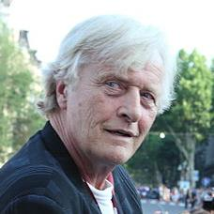
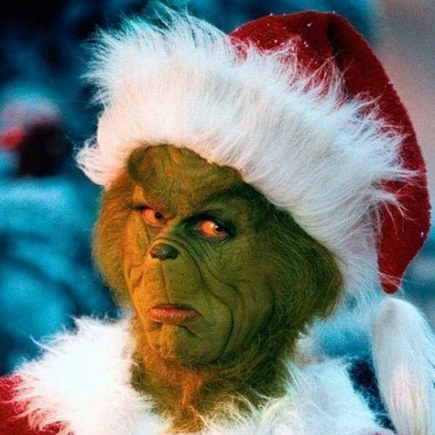
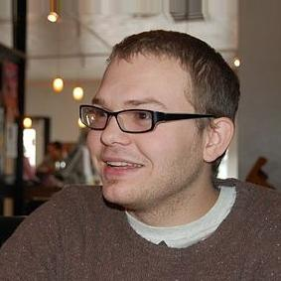
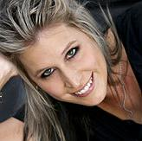
The main part
Photo database: a set of Wikipedia (Wiki) was selected, since it is in the public domain, downloaded to a local disk for this work in the amount of 62,239 photos. https://data.vision.ee.ethz.ch/cvl/rrothe/imdb-wiki/
Каримов Марат Олегович

Slide 3
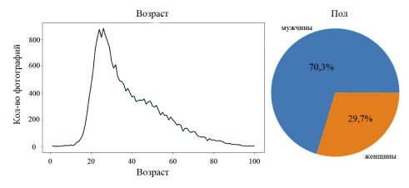
Распределение набора данных фотографии
Каримов Марат Олегович

Slide 4
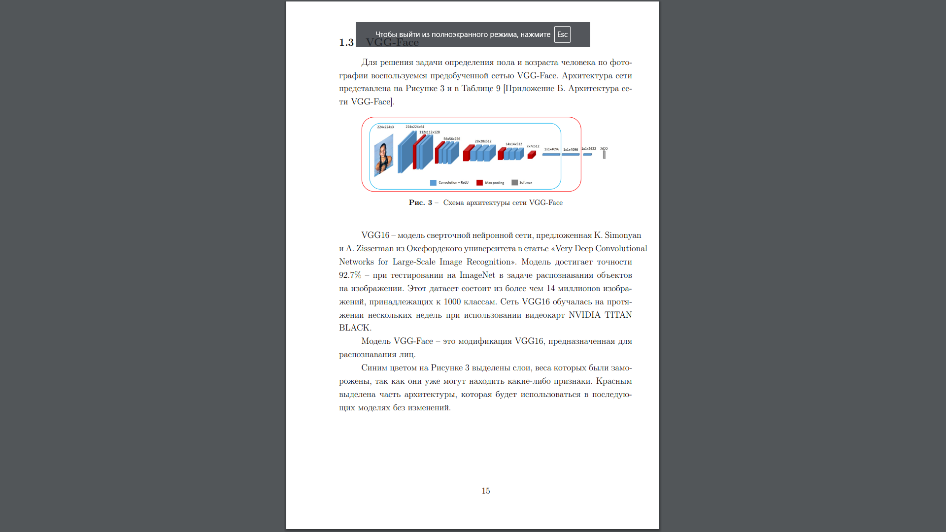
2. OpenCV - FaceNet
Каримов Марат Олегович

Slide 5
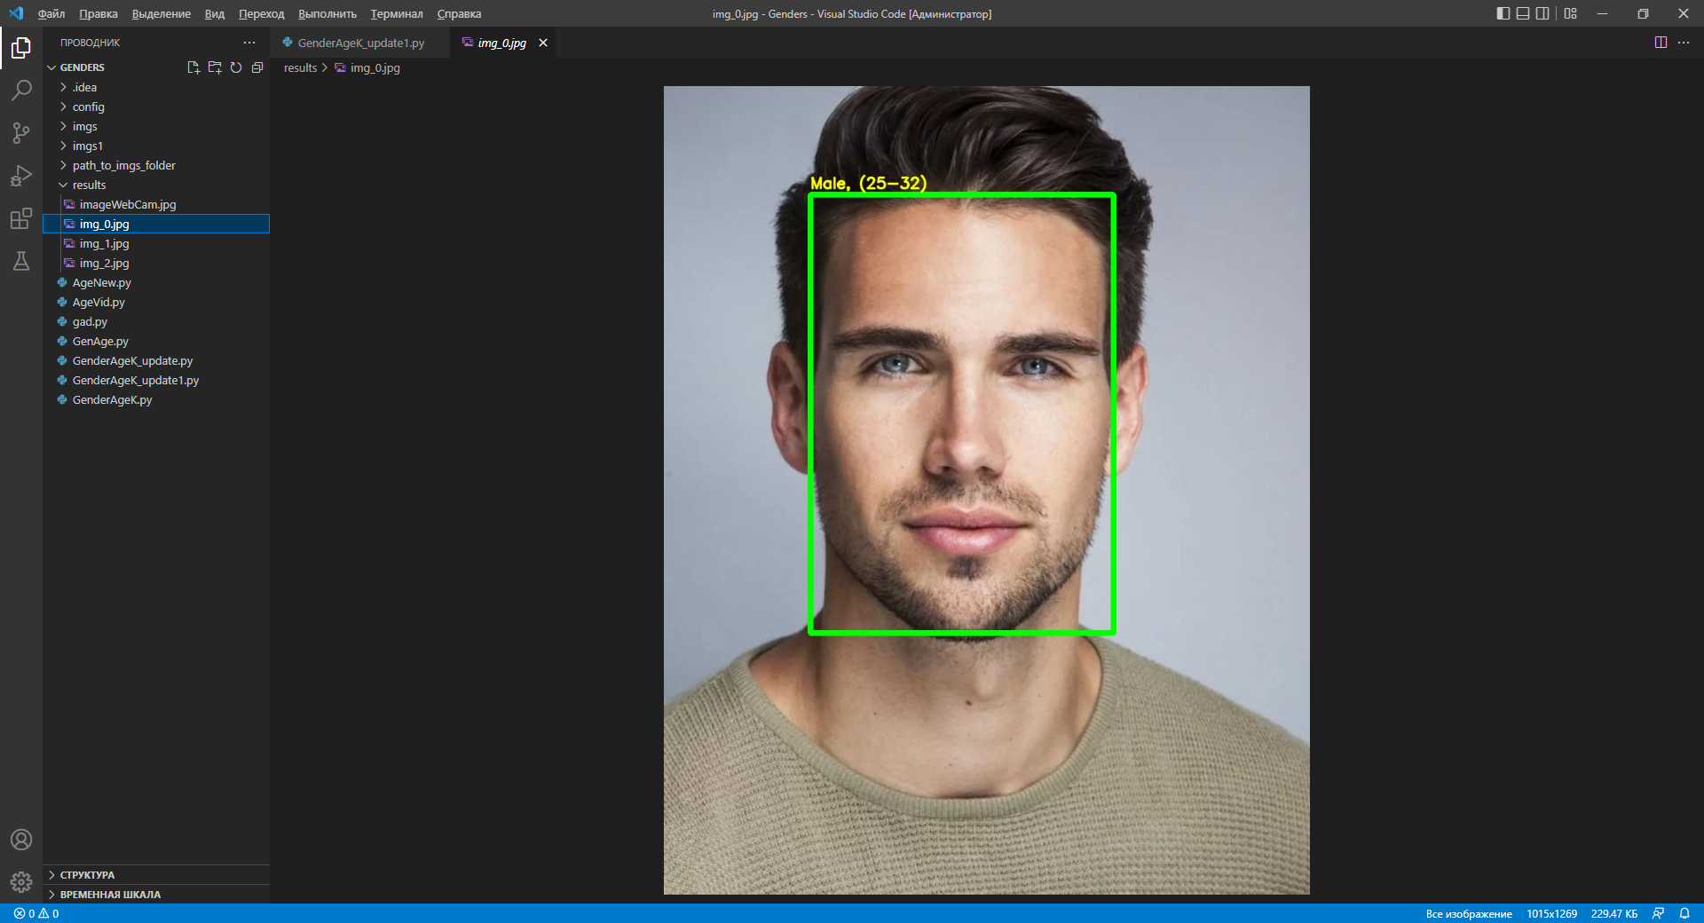
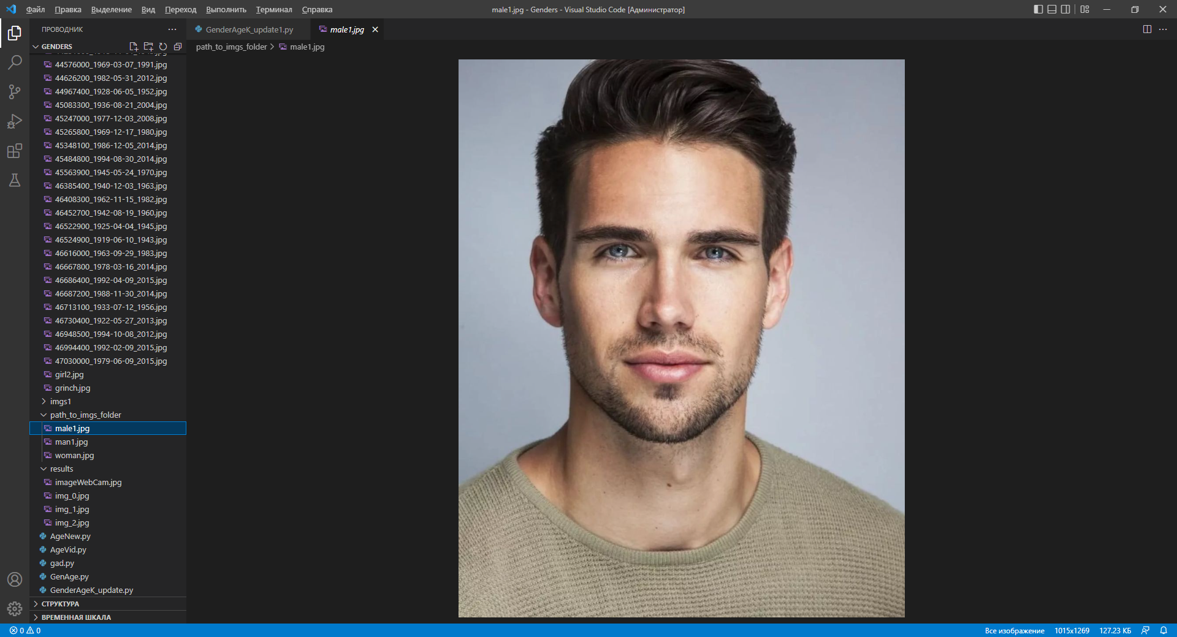
Программа GenAge
Каримов Марат Олегович

Slide 6
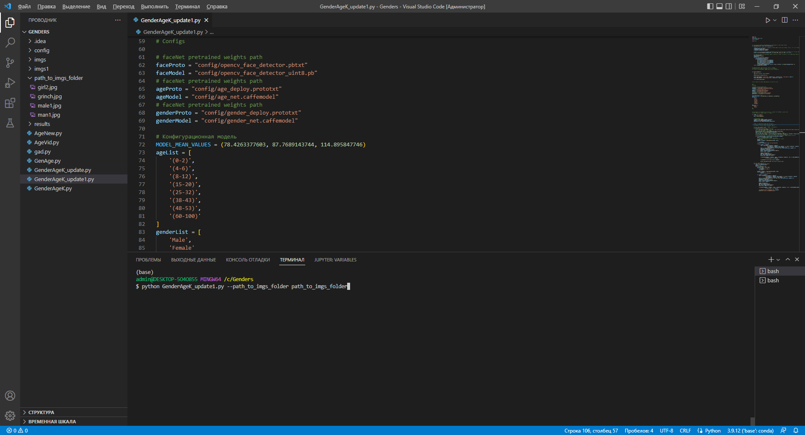
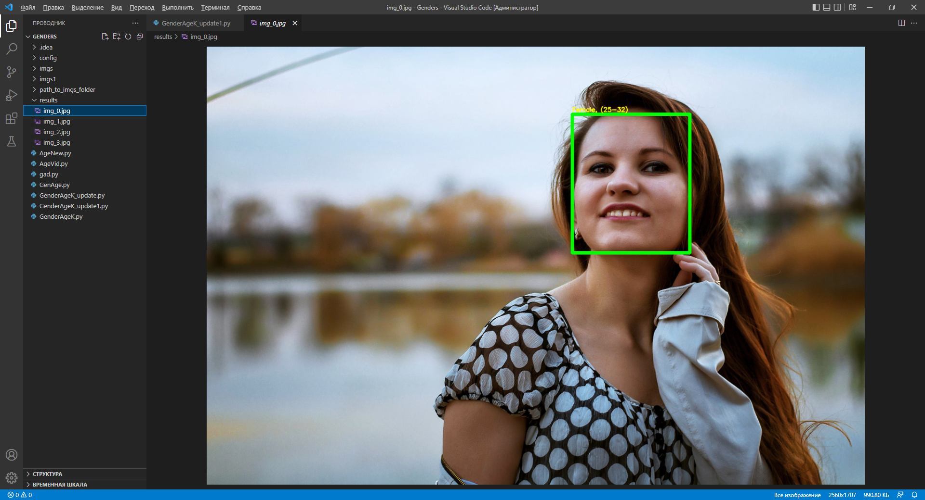
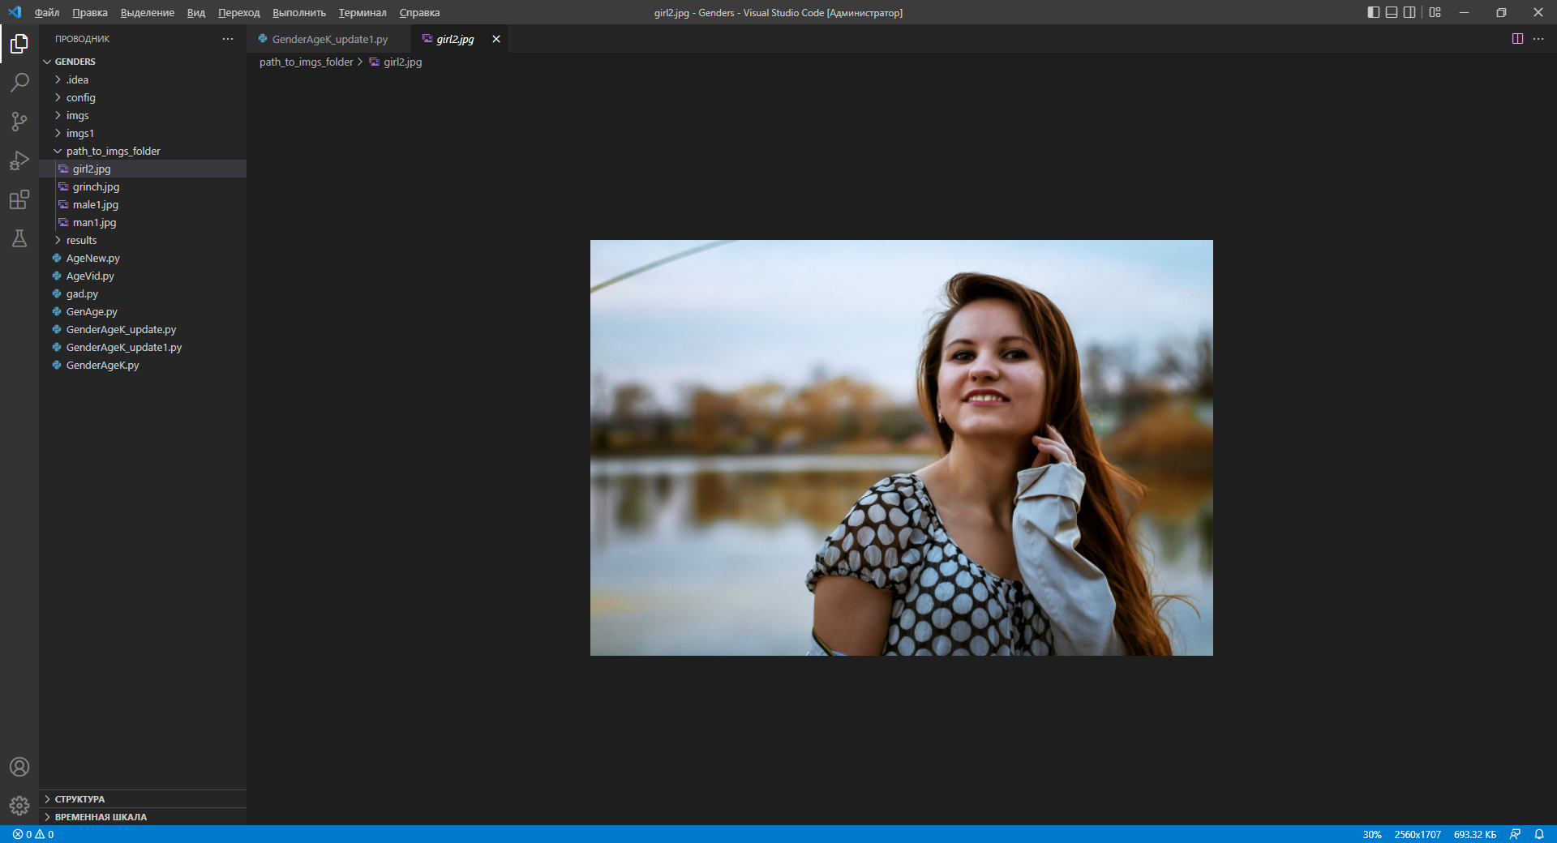
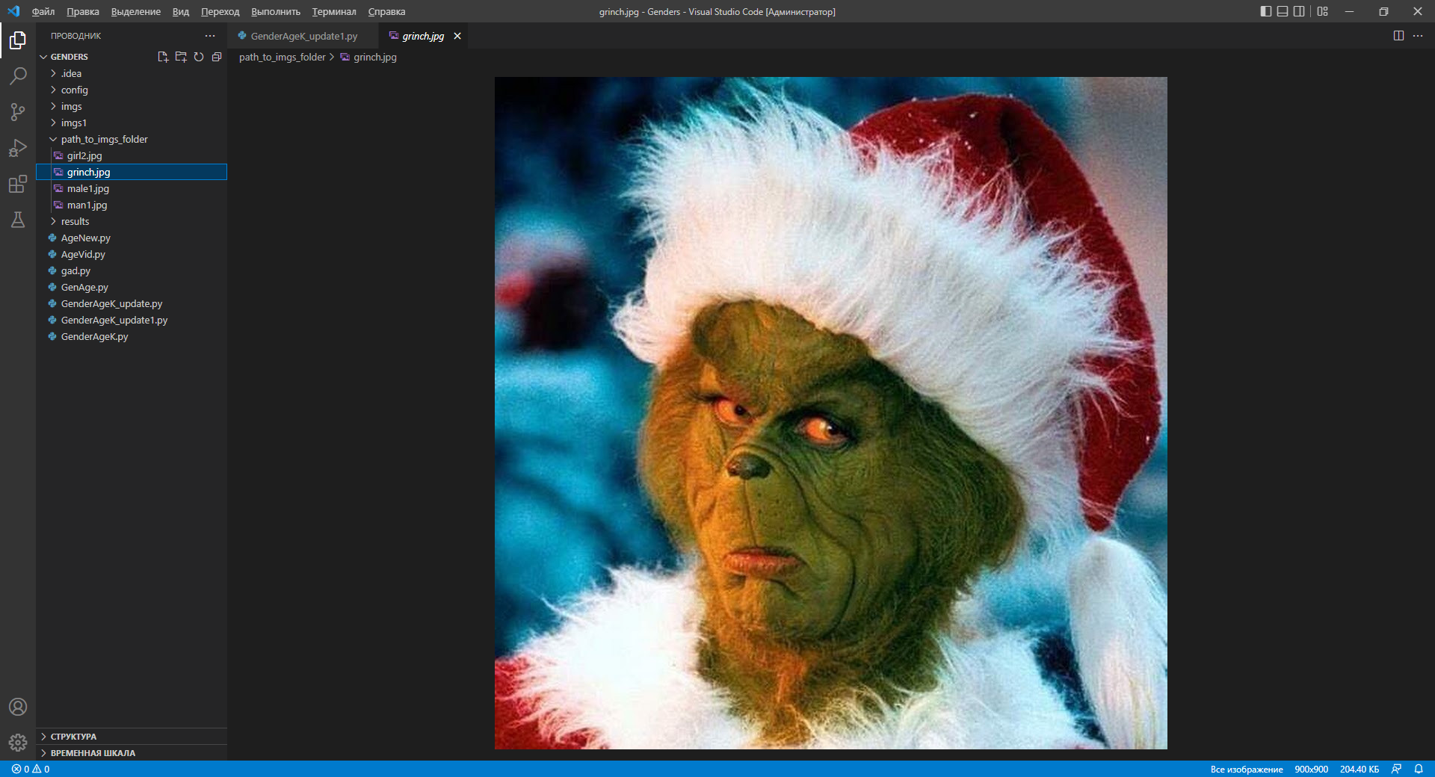
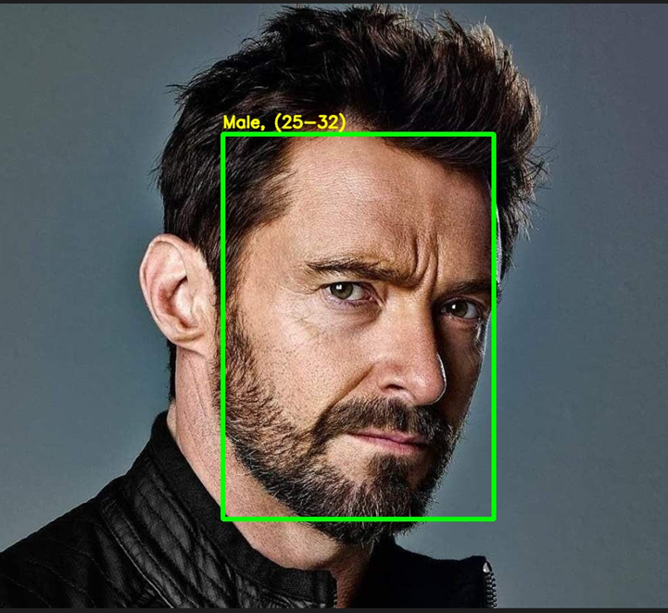
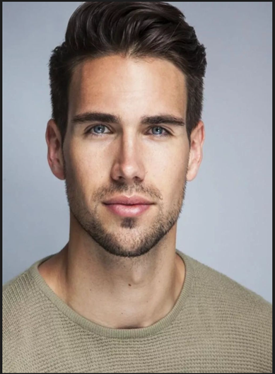
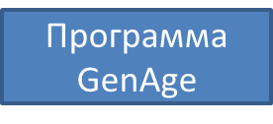
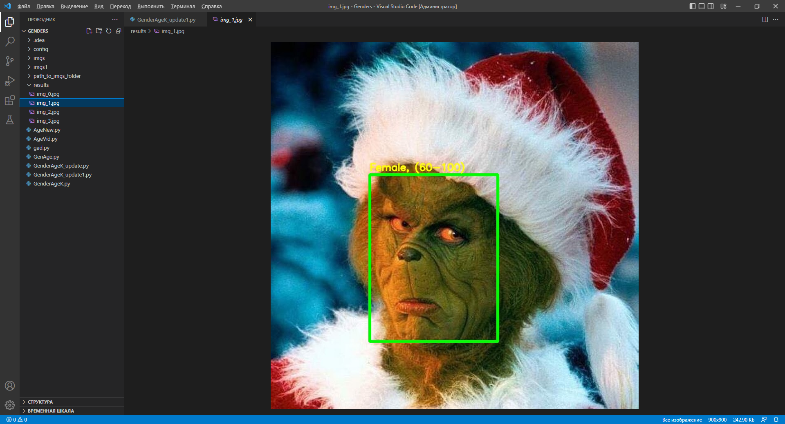
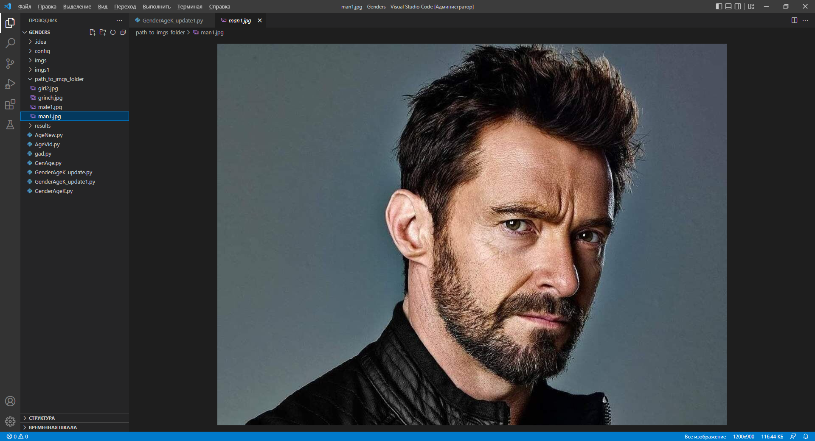
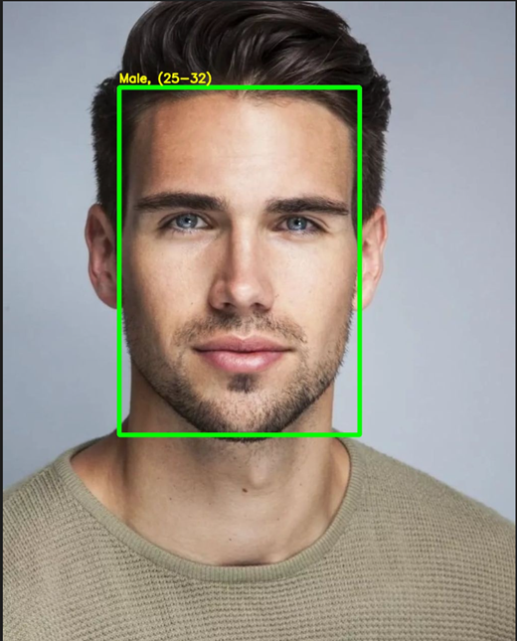
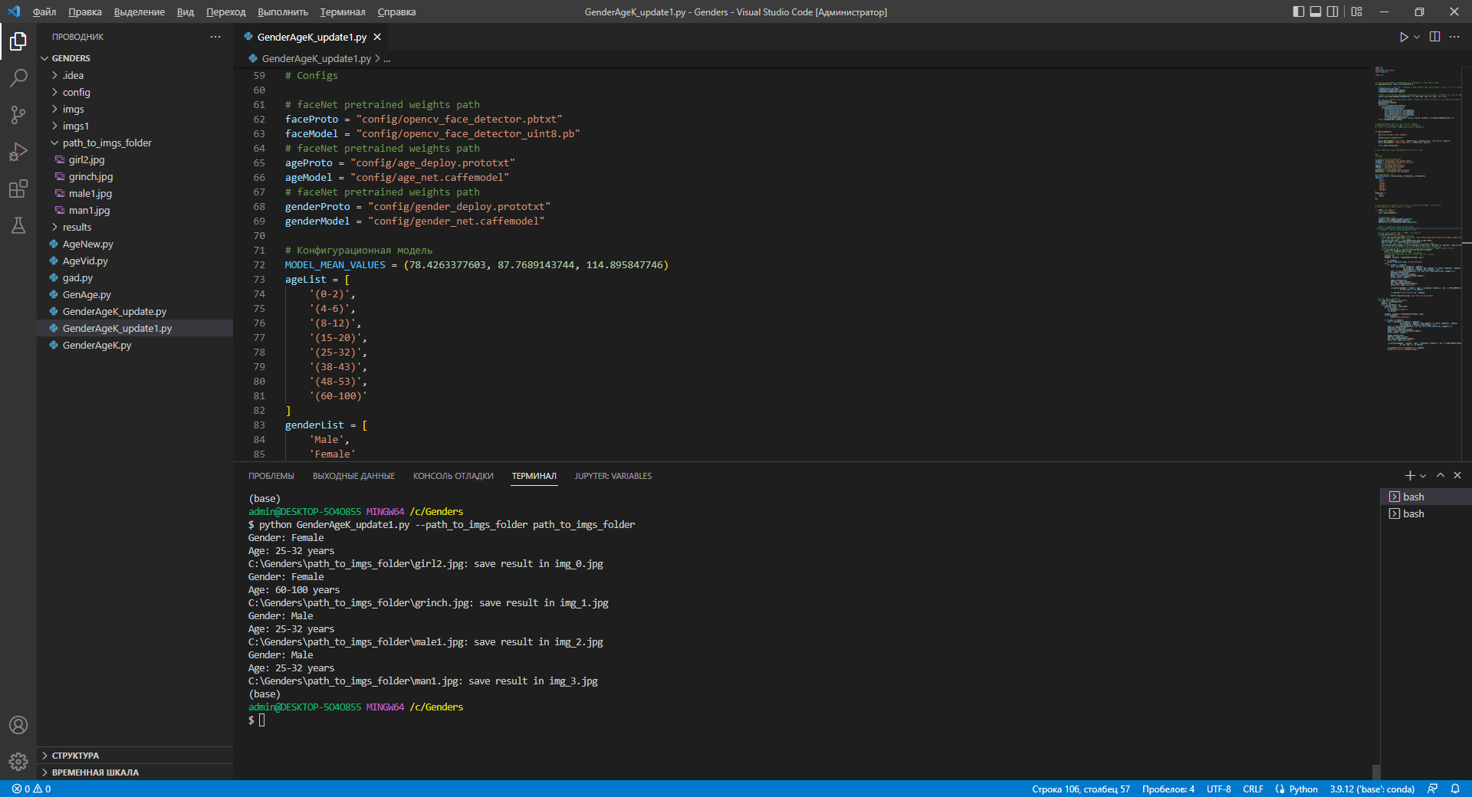
results
Каримов Марат Олегович

Slide 7
Модель | Кол-во эпох | База данных фото | Accuracy | Recall | F-мера
Gender | Train -20 Test - 40 | Train 62000 Test 10000 | 0,92 | 0,91 | 0,91
Gender and Age | Train-20 Test - 40 | Train 62000 Test 10000 | Пол 0,92 возраст 0,55 | Пол 0,91 Возраст 0,56 | Пол 0,91 Возраст 0,55
Каримов Марат Олегович

Slide 8
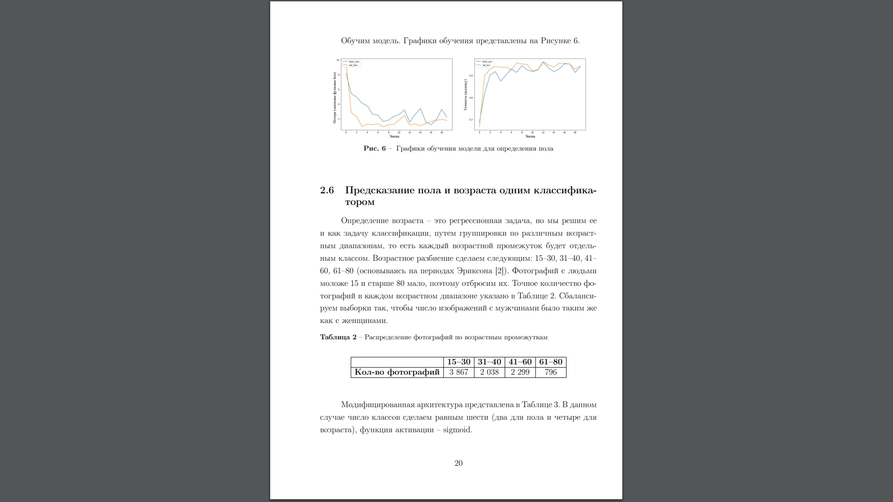
Определение пола
График обучения предобученной модели
Функция потерь – бинарная кросс-энтропия
Оптимизатор Adam
Эпох обучения – 20
Шаг обучения – 0,001
Отличие:
Простая
задача бинарной классификации.
Слой | Output Shape | Количество параметров
FaceNеt(1-36 слои) | (None, 1, 1, 4096) | 0
predictions (Conv2D) | (None, 1, 1, 2) | 8194
Flatten | (None, 2) | 0
Activation | (None, 2) | 0
Архитектура сети для распознавания пола

Slide 9
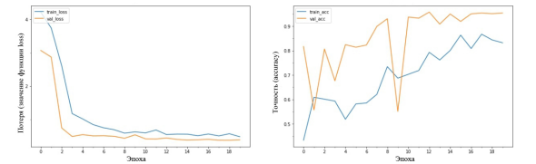
Определение пола и возраста
Функция потерь – бинарная кросс-энтропия;
оптимизатор – Adam;
количество эпох обучения – 20;
шаг обучения – 0,001
Отличие:
Определение возраста
это регрессионная задача, и я решил ее как задачу классификации, путем разбиения возрастов по диапазонам.
Поэтому определение возраста путем классификации оказалось не слишком качественно как видно на графике.
Слой | Output Shape | Количество параметров
FaceNеt(1-36 слои) | (None, 1, 1, 4096) | 0
predictions (Conv2D) | (None, 1, 1, 6) | 24582
Flatten | (None, 6) | 0
Activation | (None, 6) | 0
Архитектура сети для распознавания пола и возраста

Slide 10
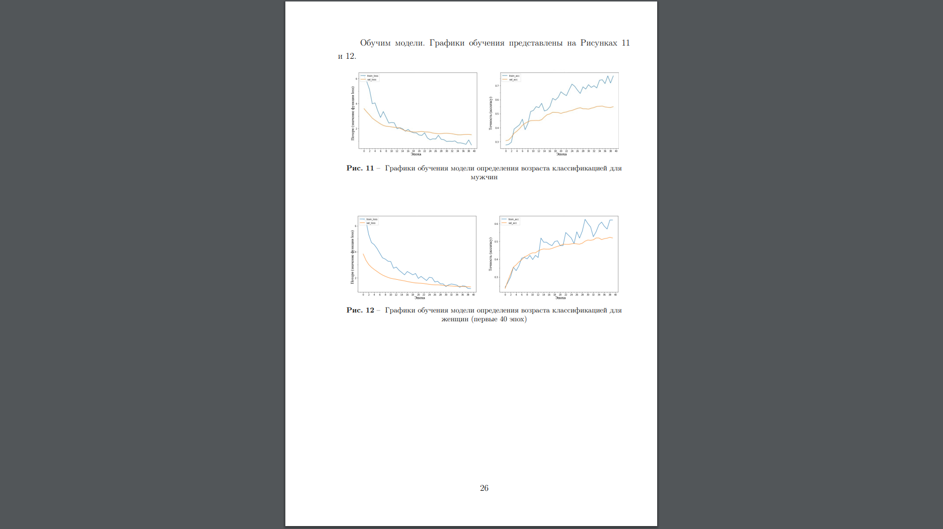
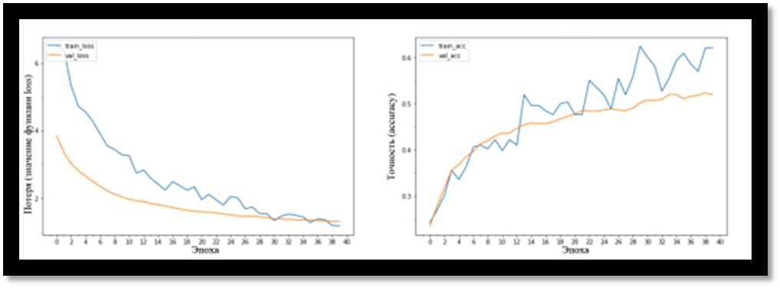
График Loss и Accuracy для теста
Тест из данных 10 000 фотографий
В этих графиках мы видим довольную низкую точность в тестовых данных фотографии. Но с увеличением эпох до 40 - увеличивается точность. И ошибки близко к нулю. По всей видимости тестовая выборка фотографии были отобраны мало мною всего 10 000, либо фотографии находящиеся в выборке могут отсутствовать лица. Train выборка в количестве более 62 000 фотографий качество лучше при 20 эпохи обучения.
Определение пола

Slide 11
Выводы
Целью данного исследования было построить модель автоматизации, прогнозирующую пол и возраст человека по фотографии лица. Который программа считывает из локальной папки базу фотографии автоматический по одной фотографии. Обрабатывает распознает пол и возраст. Результат сохраняет в другую подготовленную папку.
На основе полученных результатов можно отметить, что модель для определения пола и возраста вместе имеет довольно низкую точность для предсказания возрастного класса, а точность для пола выше 90%, как отдельно так и вместе с возрастным определением.
Каримов Марат Олегович

Slide 12
Список использованных источников
Пакулич, Д. В. Распознавание возраста по изображению лица с использованием сверточных нейронных сетей / Д. В. Пакулич, C. A. Якимов, C. А. Алямкин. – Т. 55 Вып. 3 изд. – М : Новосибирск. Автометрия, 2019.
Основы использования библитеки OpenCV
Введение в компьютерное зрение - СV. Лекция СберУниверситет.
Статья «Deep Face Recognition». Авторы статьи: Omkar M. Parkhi omkar@robots.ox.ac.uk
Andrea Vedaldi vedaldi@robots.ox.ac.uk
Andrew Zisserman az@robots.ox.ac.uk
Ссылка: https://www.robots.ox.ac.uk/~vgg/publications/2015/Parkhi15/parkhi15.pdf
Каримов Марат Олегович

